Slide 1
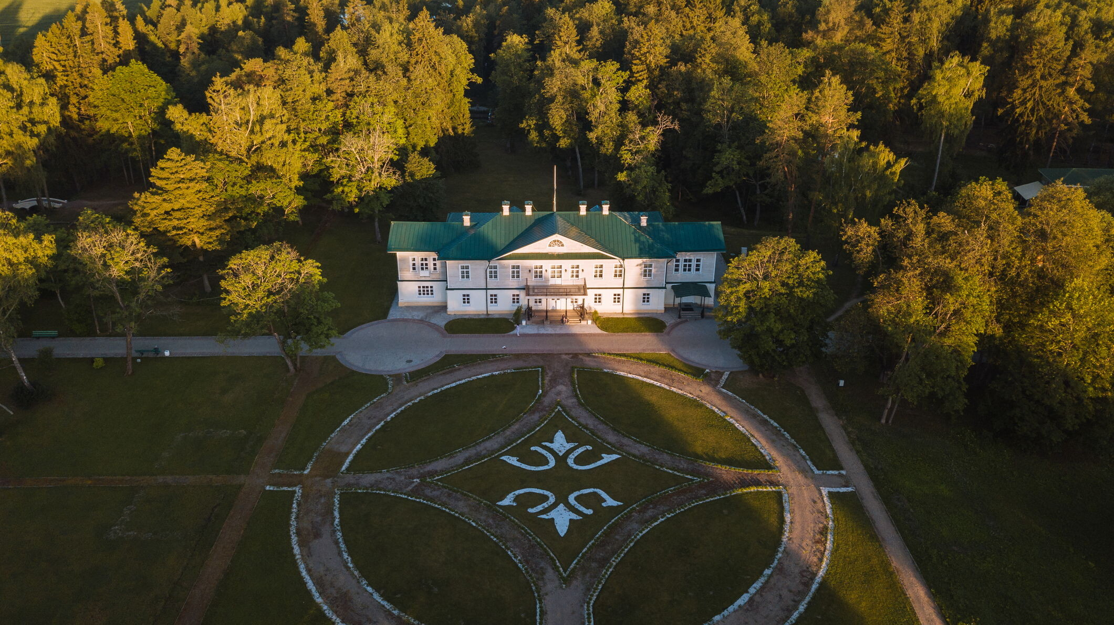
Великолепие Музея-усадьбы дворян Леонтьевых
Выполнила: Сорогина Карина
Студентка группы ТУ1-41

Slide 2
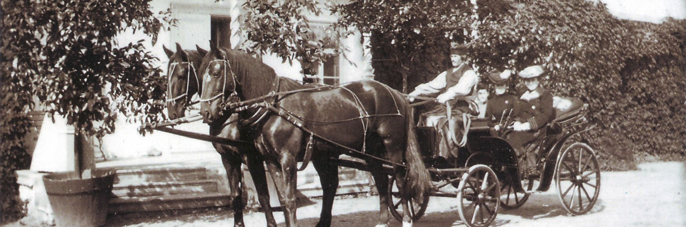
Усадебный бум, который вызвала новая Россия, развивается в двух направлениях. Одна из них - освоение новых территорий, создание замкнутого мира за глухими заборами, а другая - возрождение забытых, почти мёртвых усадеб, которые столетие назад ещё блистали своим великолепием среди обычных парков, прудов и охотничьих угодий.

Slide 3
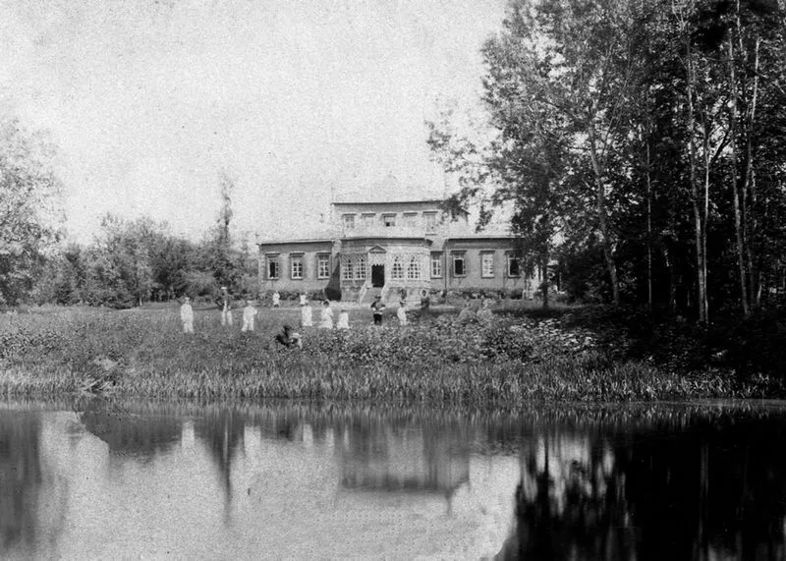
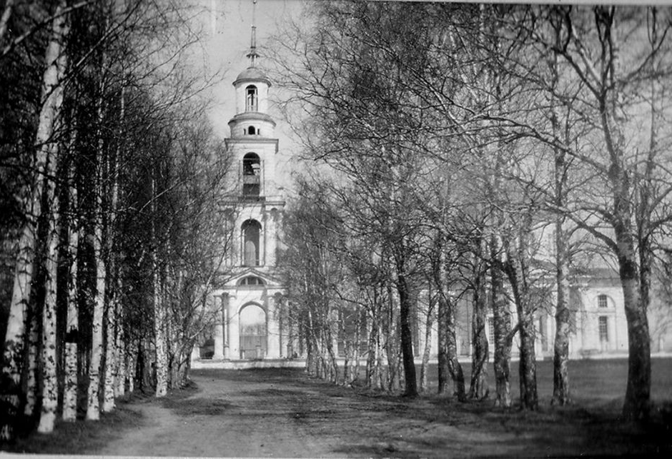
Прошлое усадьбы
Усадьбе дворян Леонтьевых, что в селе Воронине Ростовского района, счастье улыбнулось тоже не сразу. До 90-х там был пионерский лагерь «Дружба», который с 26 мая 1998 года стал детским оздоровительным центром, пока окончательно не пришёл в запустение.

Slide 4
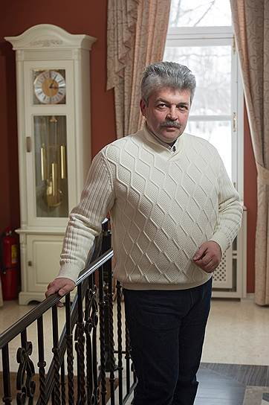
Усадьба дворян Леонтьевых
Сначала вернуть первоначальный облик усадьбе Сергею Леонтьеву помогали волонтеры - студенты и школьники, русские и французы. Они расчистили парк и фундамент усадьбы

Slide 5
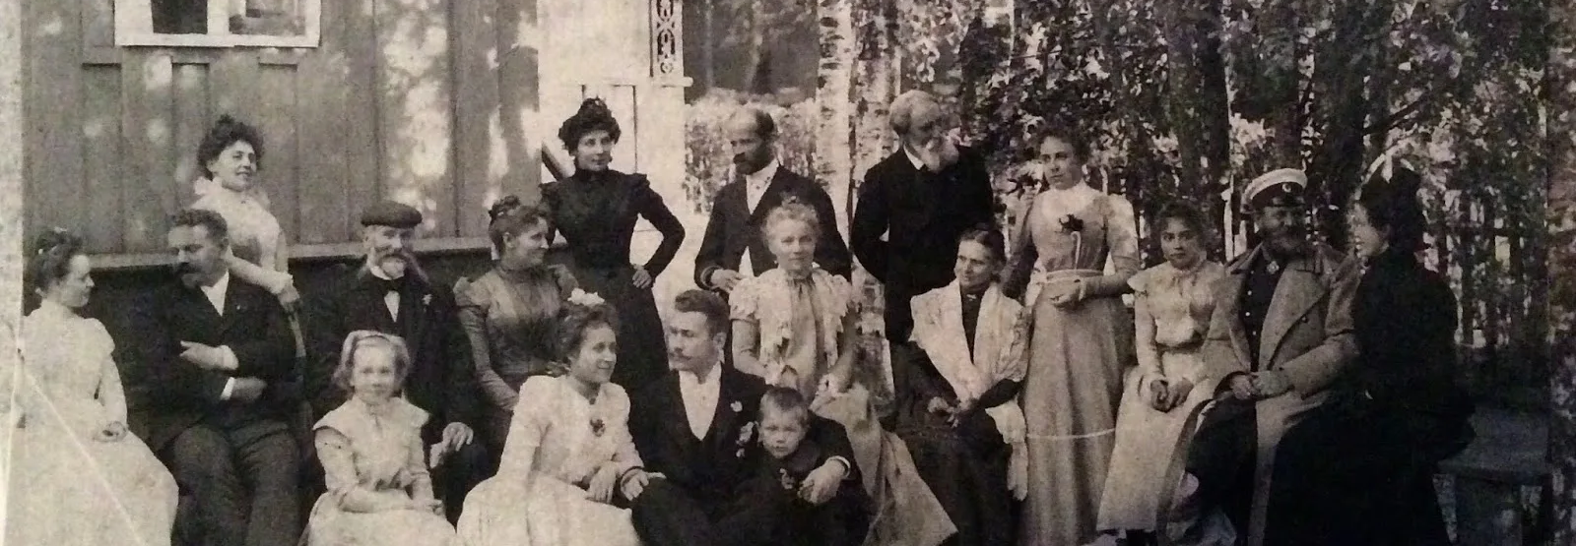
Усадьба Воронино – одна из немногих усадеб России, которой на протяжении нескольких веков владели исключительно представители одной дворянской фамилии.

Slide 6
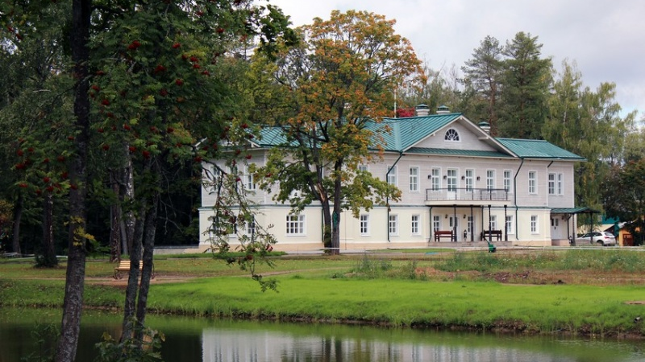
Главный усадебный дом в Воронино периодически менял свой облик. Однако, известно, что дом, который мы можем увидеть в усадьбе сегодня, был построен на основании особняка XVIII века.

Slide 7
Необыкновенная история заставила прямого потомка владельцев усадьбы, Сергея Александровича Леонтьева, посетить имение его предков и понять то, что он хочет возродить Воронино. В 2005 году он начал постепенно восстанавливать все усадебные постройки. В Воронино снова расцвел парк, был восстановлен дом и музей в нем, появились парковые постройки, гостевые дома и ресторан.

Slide 8
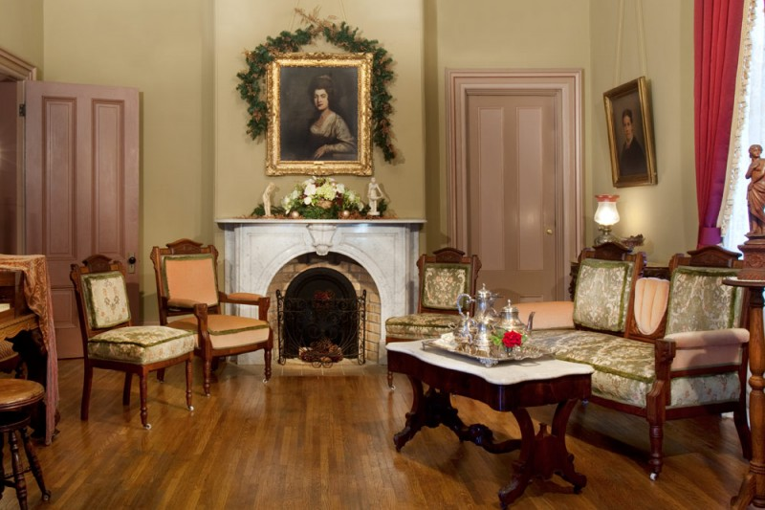
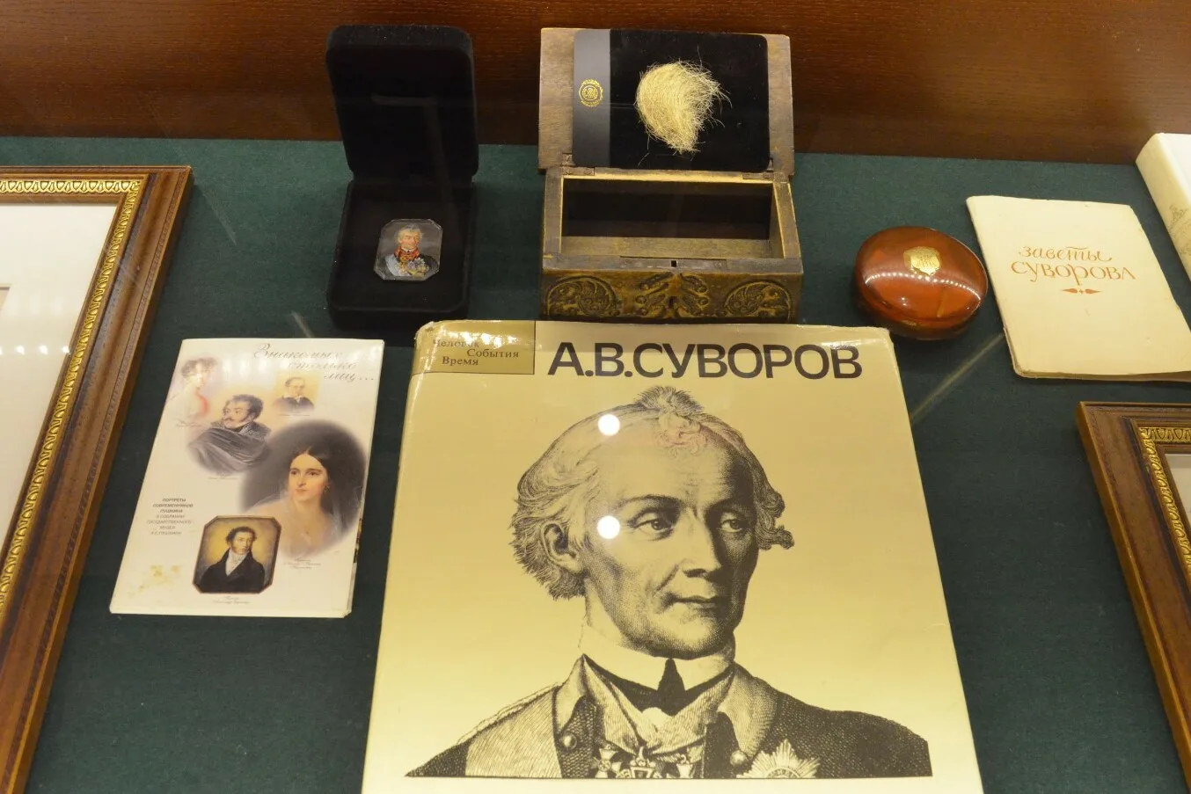
В поместье открыты музейные комнаты, посвященные родам Леонтьевых, Суворовых, и истории самой усадьбы. Несмотря на то, что обстановка, библиотека и художественные ценности усадьбы хранятся в музейных фондах, в семейном архиве Леонтьевых тоже сохранились кое-какие экспонаты: фотографии, документы, дамские альбомы.

Slide 9
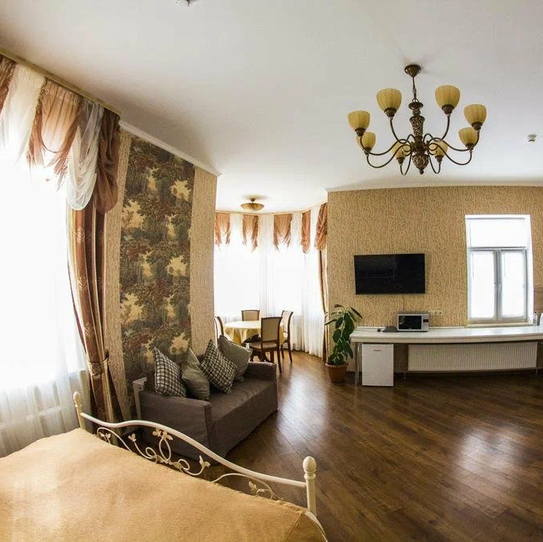
Кроме того, музей-усадьба дворян Леонтьевых предлагает своим гостям проживание в гостевых домах. Общий жилой фонд составляет 29 номеров различных категорий: «Эконом», «Стандарт», «Стандарт+1», «Стандарт+2», «Полулюкс» и «Люкс».

Slide 10
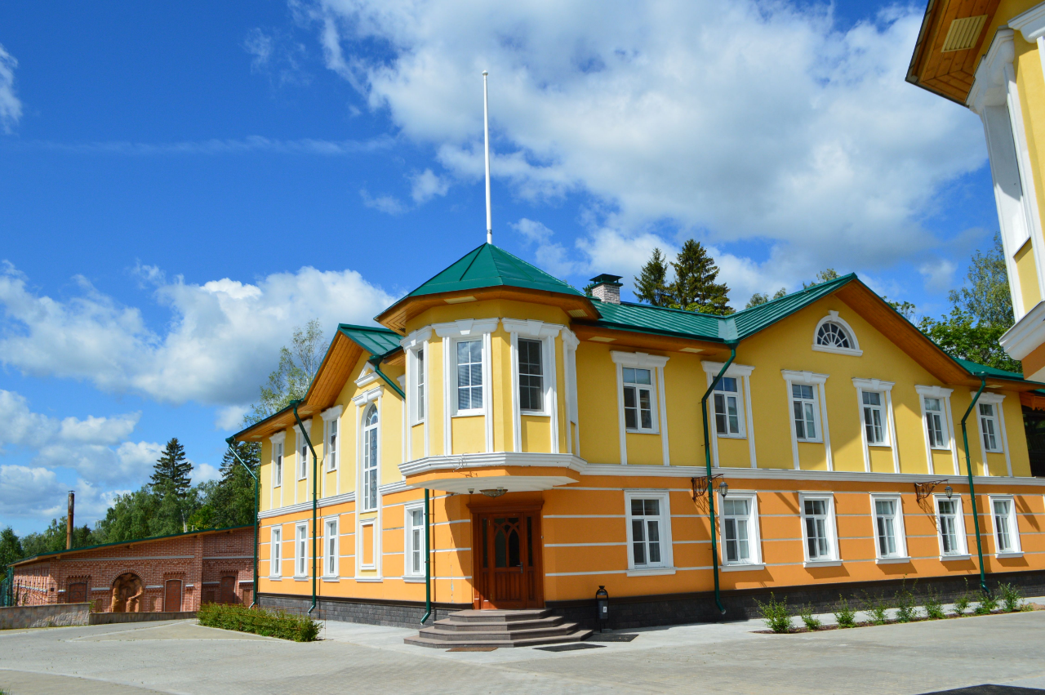
Удивительным и новым местом в Усадьбе является музей “Золотой улей”.
В ходе увлекательной экскурсии, можно познакомиться с историей развития бортничества в России. Изначально это было весьма опасное занятие: люди забирали мед прямо из жилищ пчел в естественной среде.

Slide 11
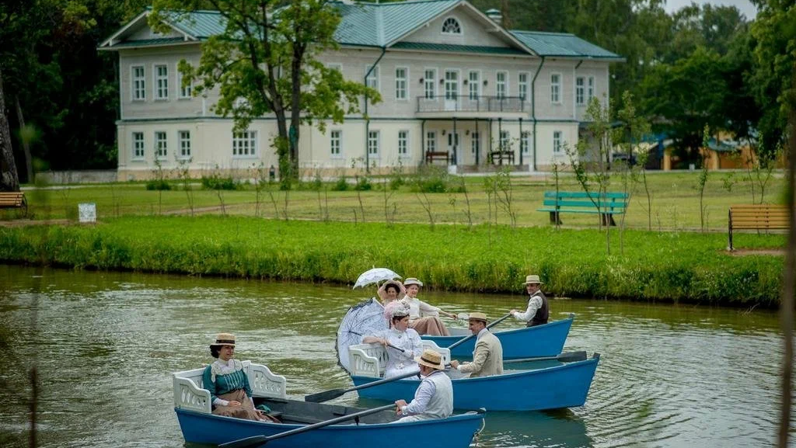
Возрождение духовного наследия даёт нам возможность в настоящее время любоваться историей тех времен в полной доступности. Благодаря этому мы можем себе позволить не забывать всё то, что раньше было так важно. Сохранение духовного наследия – это вечная память истории родного края.

